Slide 3
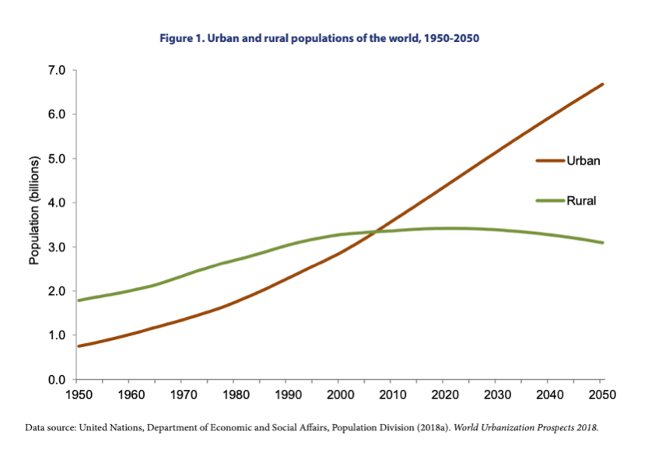
Urbanization is inevitable

Slide 4
Cities are inevitable

Slide 5
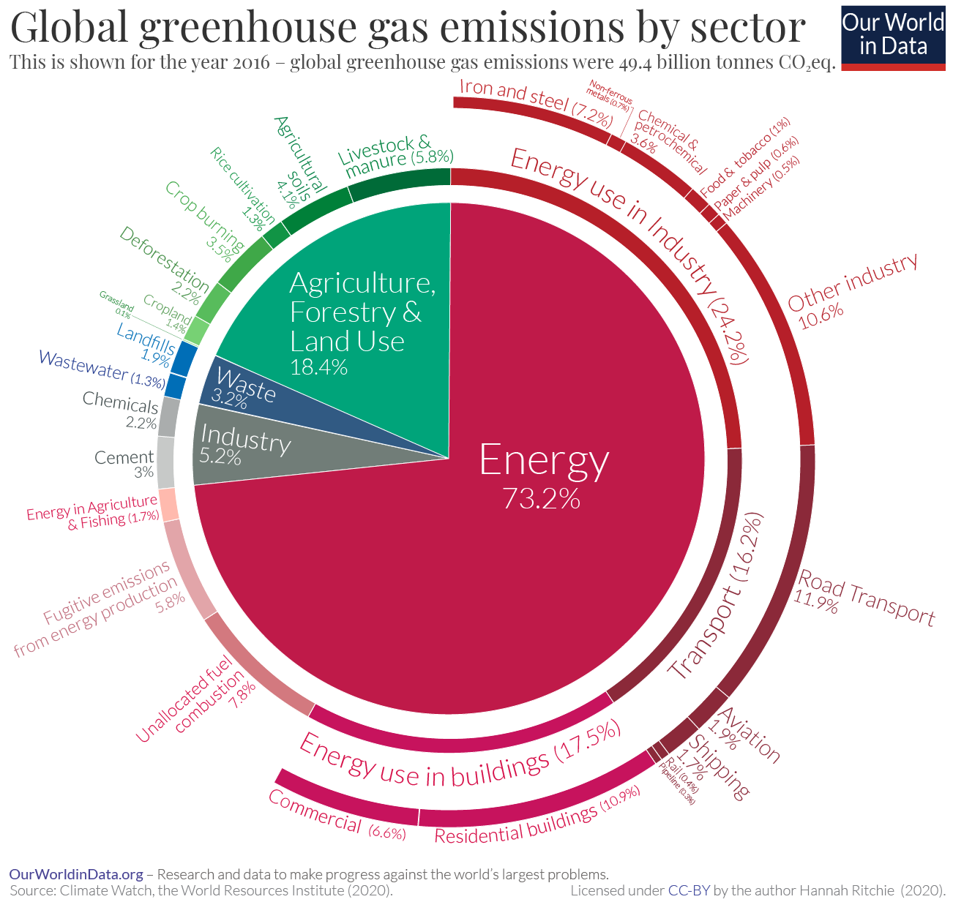
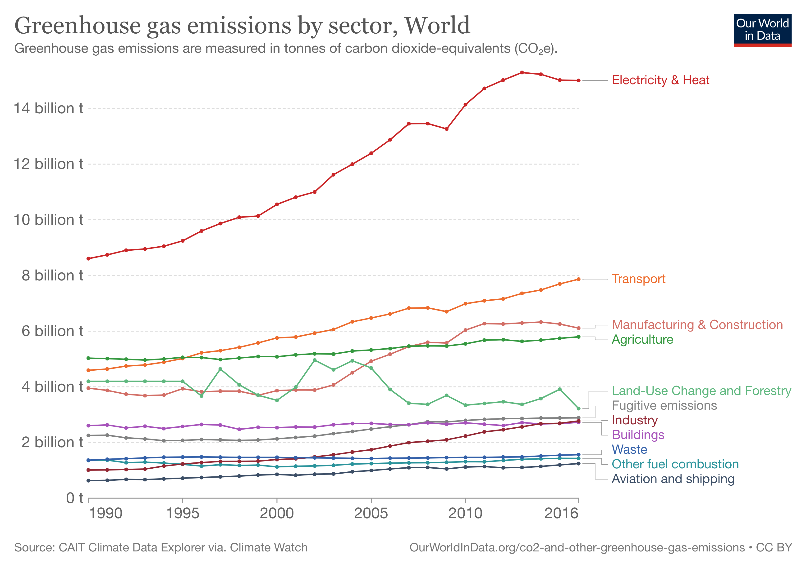
Greenhouse gas emissions
Trasporto passeggeri su strada
rappresenta il 60% delle emissioni di C02 prodotte dai trasporti.

Slide 6
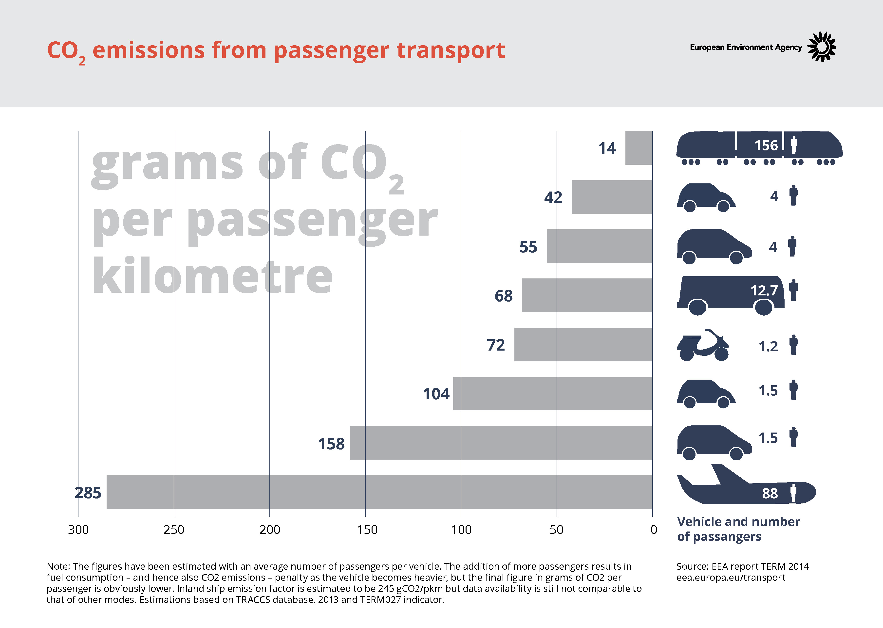
Come ci muoviamo nelle citta?

Slide 7
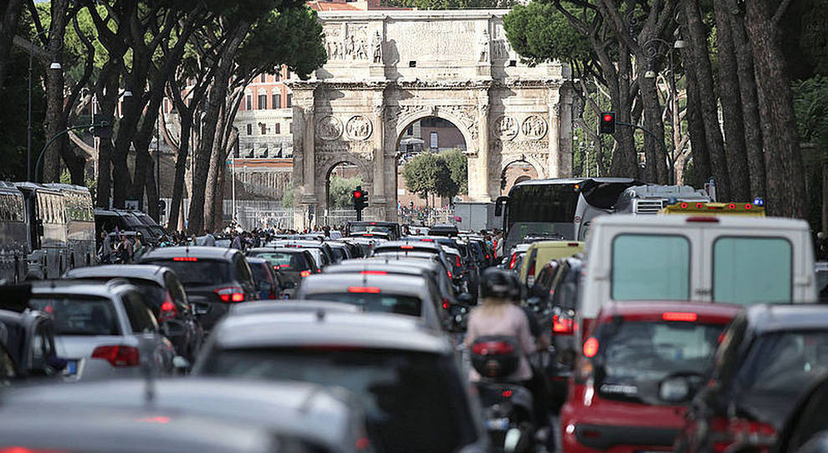
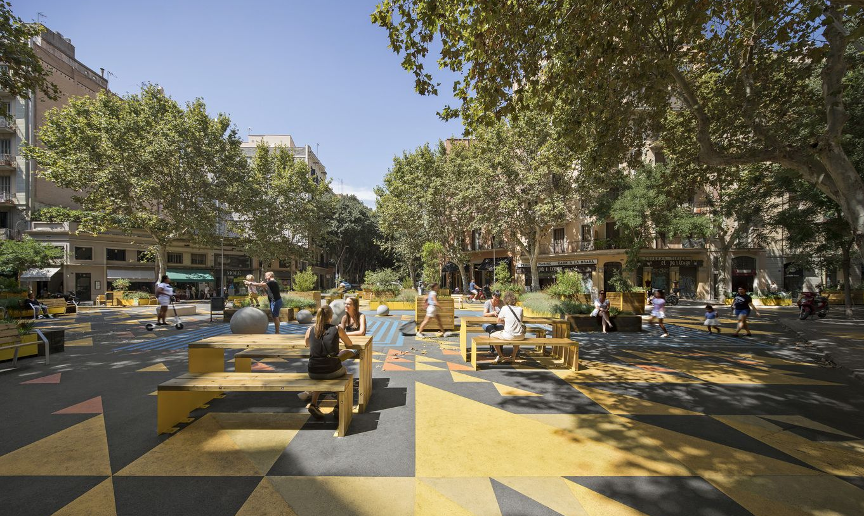
Come ci muoviamo nelle citta? (2)
Italia
[auto per abitante]
Roma: 800
Milano: 596
Torino: 600
Catania: 700
Euro
[auto per abitante]
Parigi: 225
Amsterdam: 210
Barcellona: 350
Berlino: 297

Slide 8
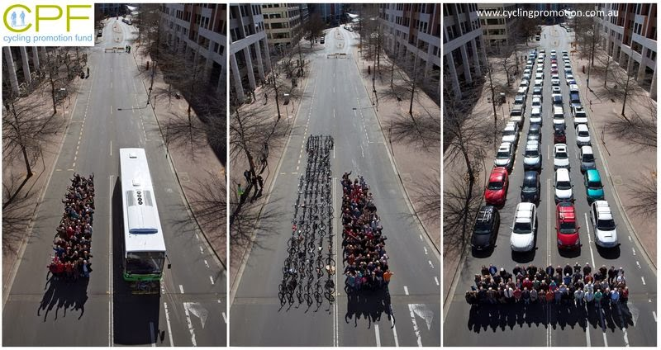
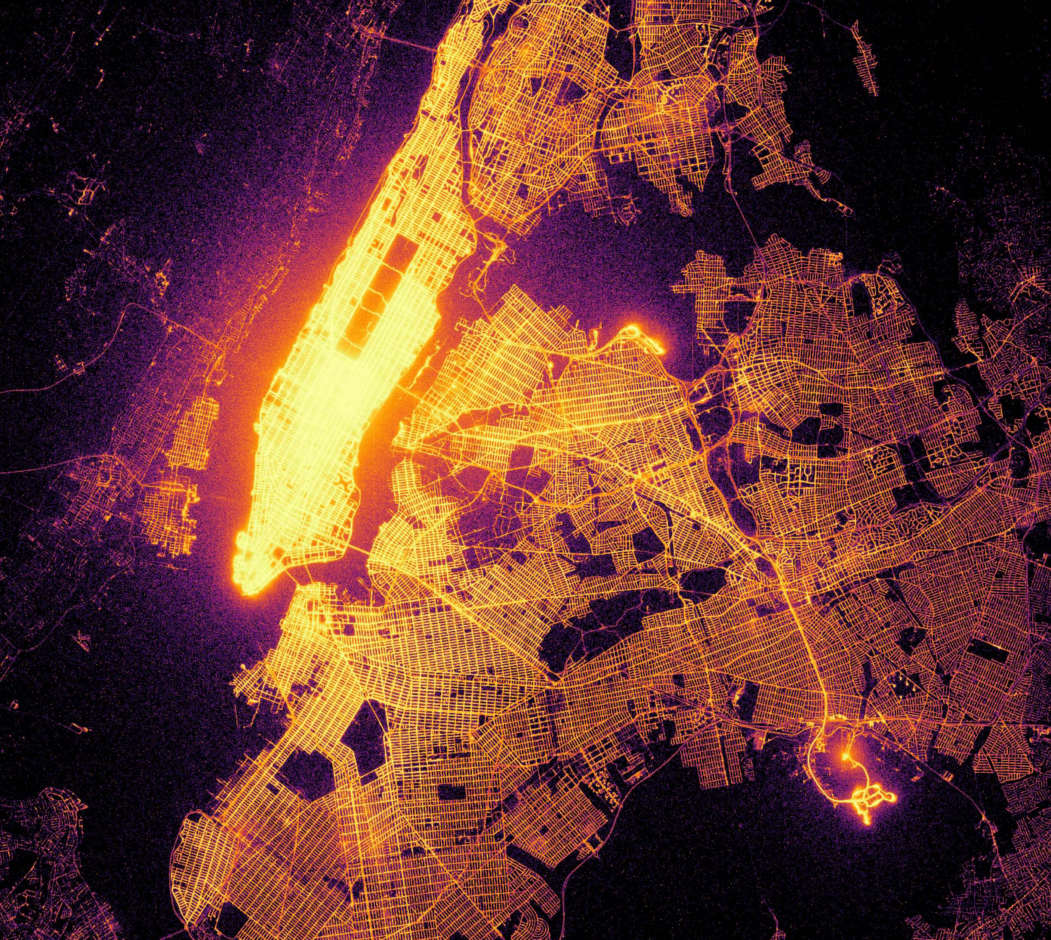
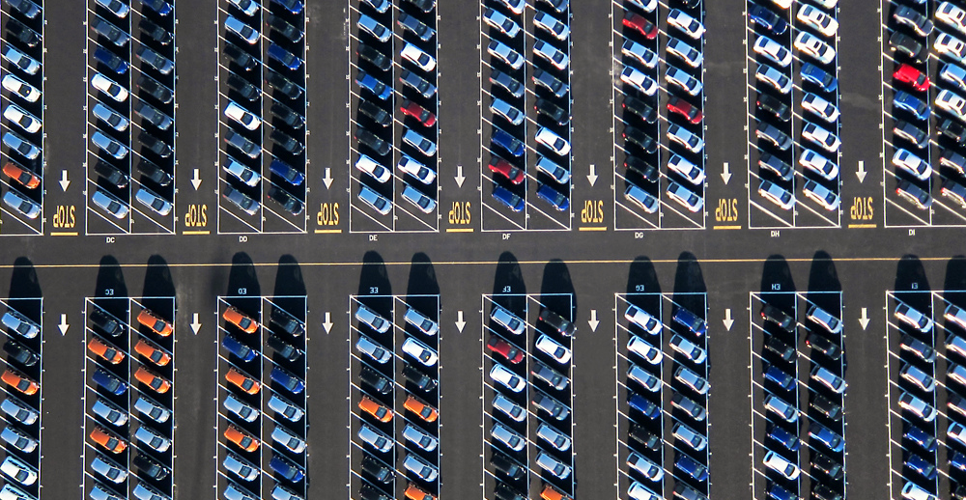
Ineffcienza
In media 1.2 persone per auto.
95% del tempo l’auto privata è ferma.
Più del 50% dei spostamenti urbani è minore di 5km

Slide 9
Efficienza
Aumento dell’utilizzo medio dell’auto (5%->80%)
Esplosione dell’utilizzo condiviso dell’auto (enjoy, car2go, ecc.). Si riduce di quasi dieci volte lo spazio occupato dalle macchine nelle città
Aumento del numero medio di persone per automobili
[UberPool, Lyft, taxi condivisi, trasporto pubblico on demand, self driving car]
Vari studi recenti dimostrano che si possono accoppiare nelle città circa oltre il 90% dei tragitti singoli.

Slide 10
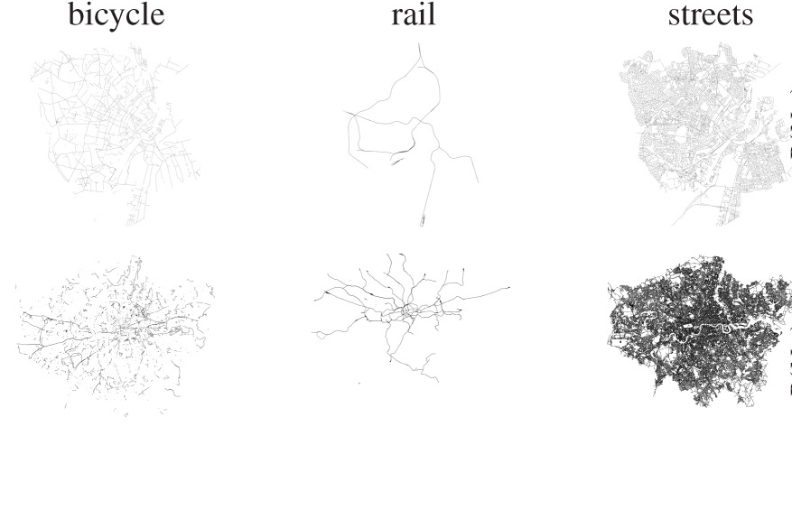
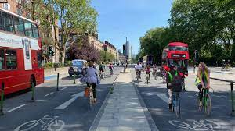
Mobilità dolce
Natera Orozco LG, Battiston F, Iñiguez G, Szell M. 2020 Data-driven strategies for optimal bicycle network growth. R. Soc. OpenSci.7: 201130.

Slide 11
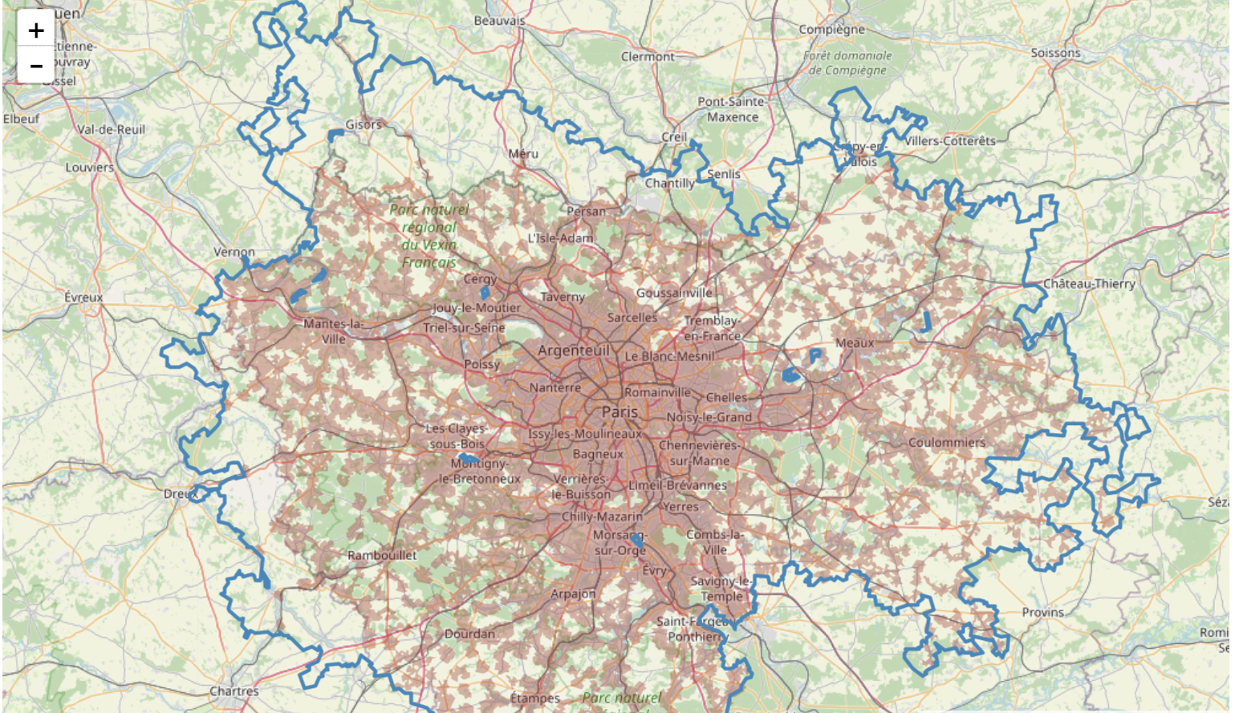
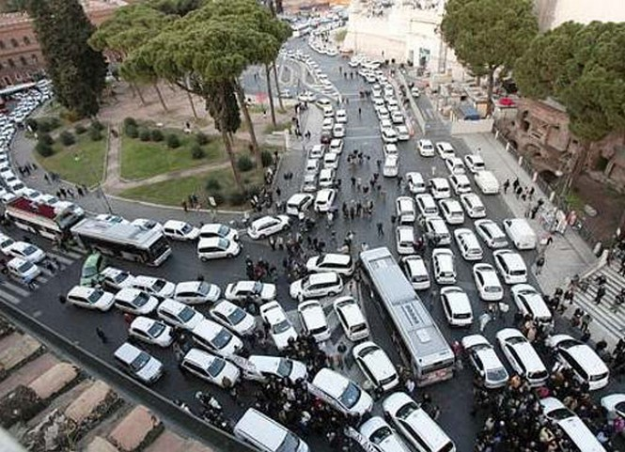
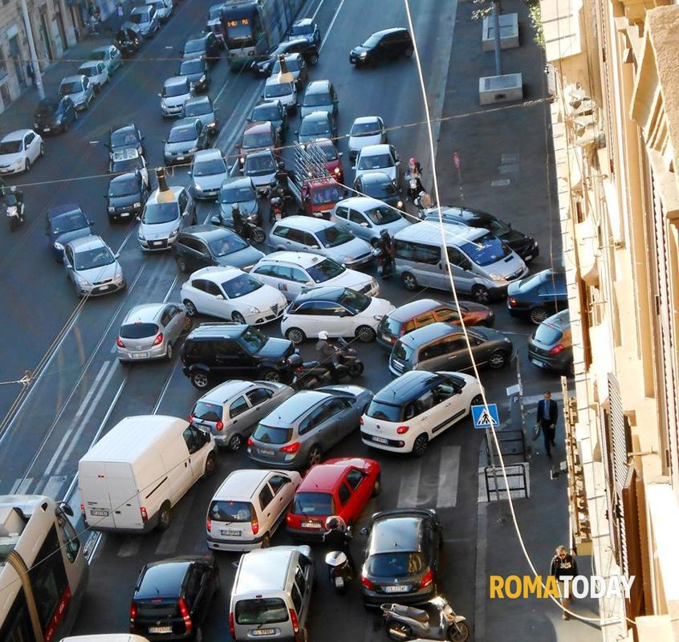
La città come sistema complesso
Tipo Roma

Slide 12
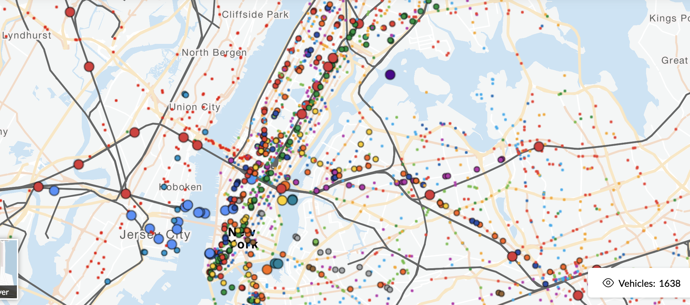
CityChrone
Misurare le performance del trasporto pubblico

